Slide 1
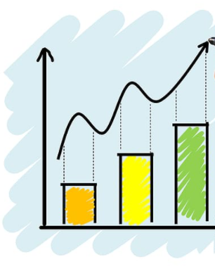
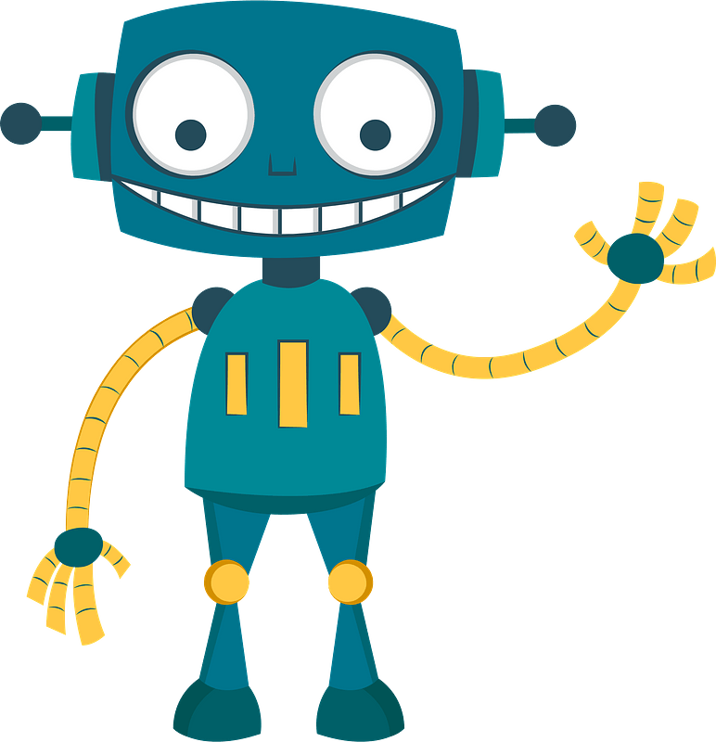
1장 프로그래밍과 파이썬 소개
파이썬
익스프레스

Slide 2
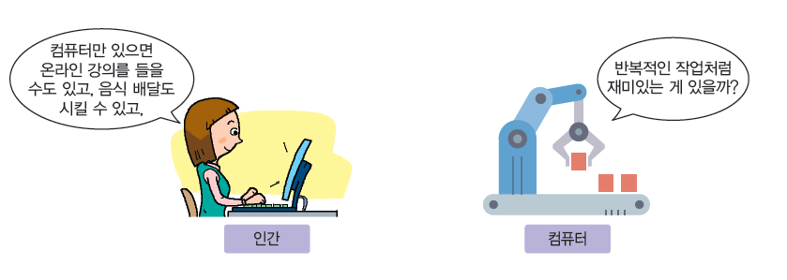
컴퓨터와 프로그램
컴퓨터와 현대 사회

Slide 3
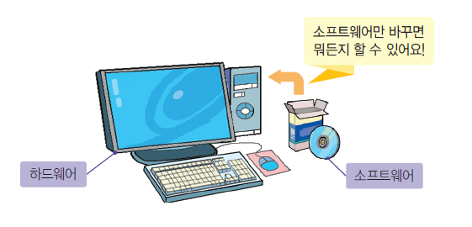
컴퓨터가 많이 사용되는 이유
컴퓨터는 대단히 유연한 기계
컴퓨터로 리포트를 작성할 수도 있지만, 게임도 할 수 있다

Slide 4
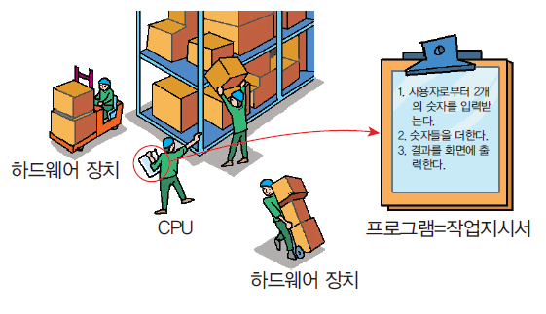
컴퓨터 프로그램
컴퓨터에 일을 시키려면 인간이 컴퓨터에게 자세한 명령어(instruction)들의 리스트를 주어야 한다.
프로그램 (program) : 컴퓨터가 수행할 명령어를 적어놓은 문서

Slide 5
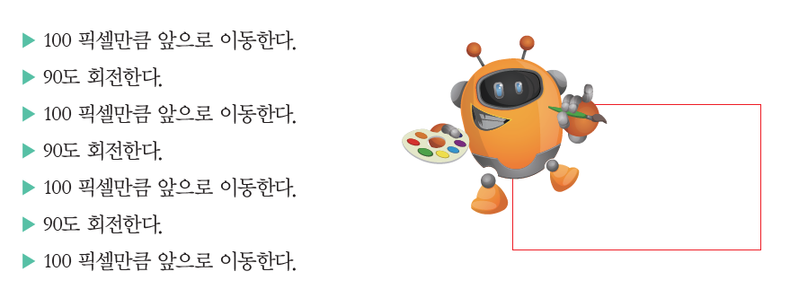
명령어들의 예
붓을 들고 있는 로봇에게 사각형을 그리게 하는 작업은 다음과 같은 지시사항들로 이루어질 수 있다.

Slide 6

중간 점검
컴퓨터의 장점은 무엇인가?
왜 계산기는 컴퓨터라고 할 수 없는가?
프로그램 안에는 무엇이 들어 있는가?

Slide 7
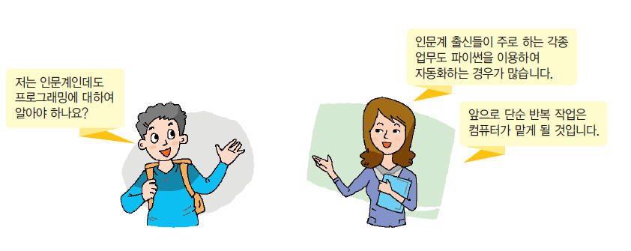
우리는 왜 프로그래밍에 대하여 알아야 할까?
우리가 어떤 일을 하던지 상관없이 프로그래밍은 필수적인 기술이 되었다. 이과 학생들에게는 물론, 인문사회계 학생들도 프로그래밍에 대하여 어느 정도는 알아야 한다

Slide 8
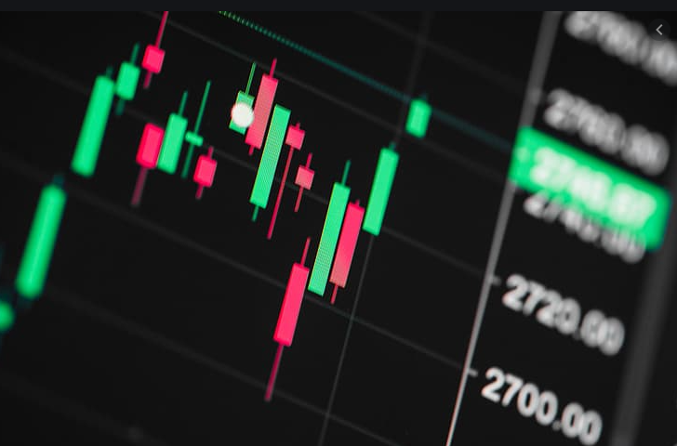
우리는 왜 프로그래밍에 대하여 알아야 할까?
보고서 쓰는 인공지능 로봇
인공지능 알고리즘 주식 매매
로봇 프로세스 자동화(RPA)

Slide 9
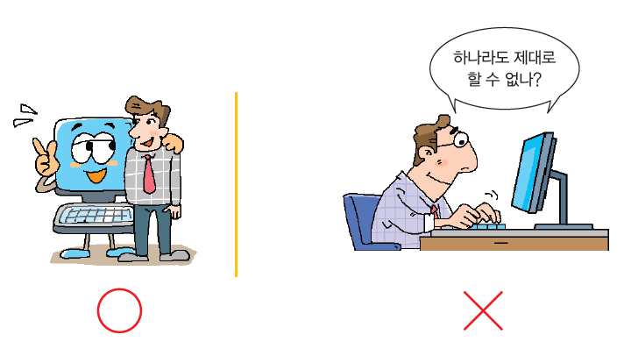
인간 vs 컴퓨터
사람들이 아주 재미없고 지루하다고 생각하는 작업을 컴퓨터는 아주 잘한다.

Slide 10
중간 점검
컴퓨터의 장점과 인간의 장점은 무엇인가?
왜 우리는 프로그래밍을 배워야 하는가?

Slide 11
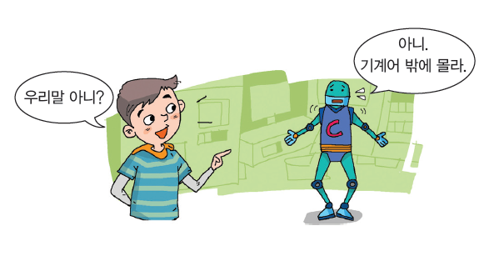
프로그래밍 언어
컴퓨터는 사람의 언어를 이해할 수 없다!
’프로그래밍 언어‘는 컴퓨터가 이해하는 언어이다.

Slide 12
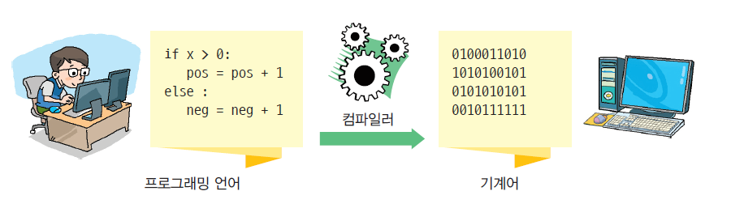
컴파일러(인터프리터)
인간이 프로그래밍 언어를 배워서 프로그램을 작성하면 컴파일러(또는 인터프리터)라고 하는 통역 소프트웨어가프로그램을 기계어로 바꾸어준다.

Slide 13
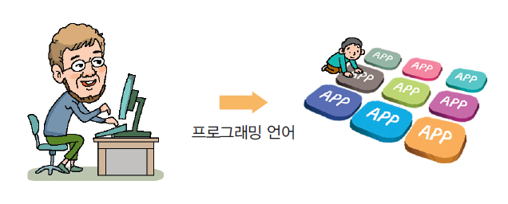
프로그래밍 언어
프로그램은 ‘프로그래밍 언어’로 작성된다. 프로그램을 만드는 사람을 ‘프로그래머‘라고 한다.

Slide 14
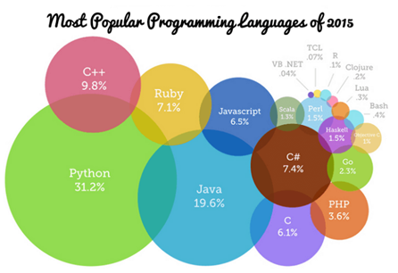
프로그래밍 언어의 종류
많이 사용되는 언어들에는 ’파이썬‘, ’자바‘, ’C’, ‘BASIC’ 들이 있다.

Slide 15
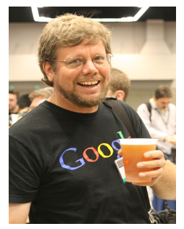
파이썬
1991년에 귀도 반 로섬(Guido van Rossum)이 개발한 대화형 프로그래밍 언어

Slide 16
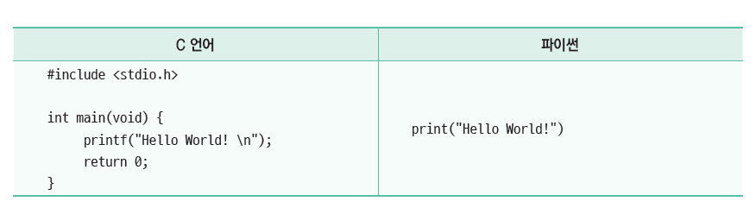
파이썬의 특징
생산성이 뛰어나다.
간결하면서도 효율적인 프로그램을 빠르게 작성

Slide 17
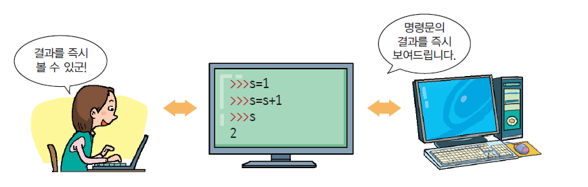
파이썬의 특징
인터프리터 언어: 파이썬 프로그래머는 자신이 작성한 명령문의 결과를 즉시 볼 수 있기 때문에 초보 프로그래머한테는 아주 바람직

Slide 18
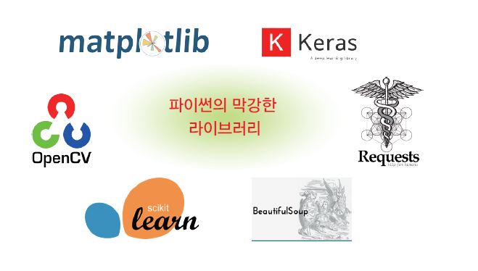
파이썬의 특징
라이브러리가 풍부
라이브러리 설치가 쉽다.

Slide 19
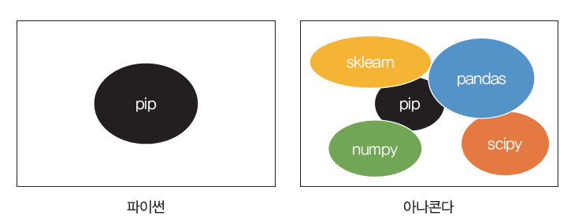
아나콘다
인기 있는 라이브러리가 거의 모두 포함된 배포판

Slide 20
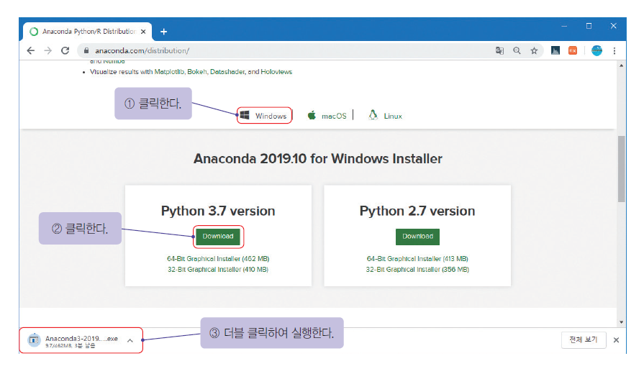
아나콘다 다운로드

Slide 21
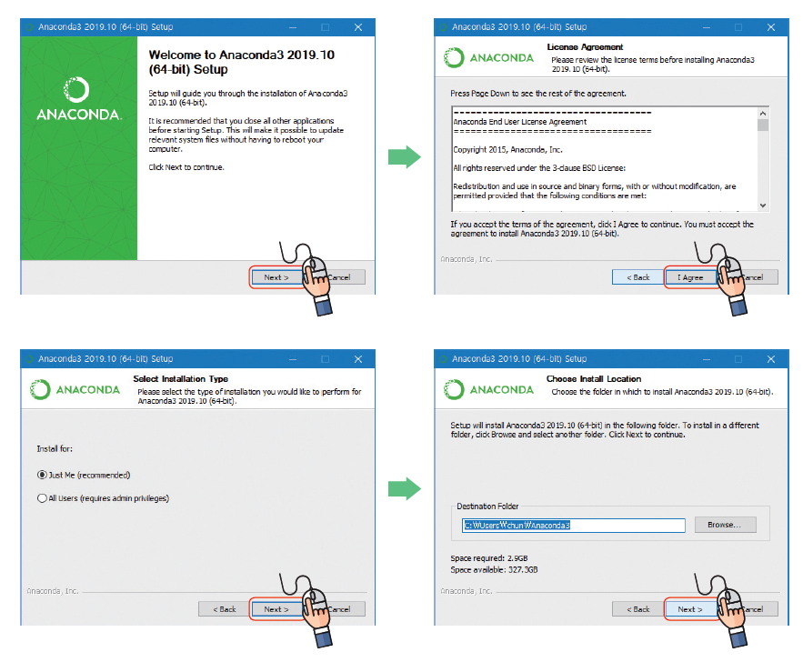
아나콘다 설치

Slide 22
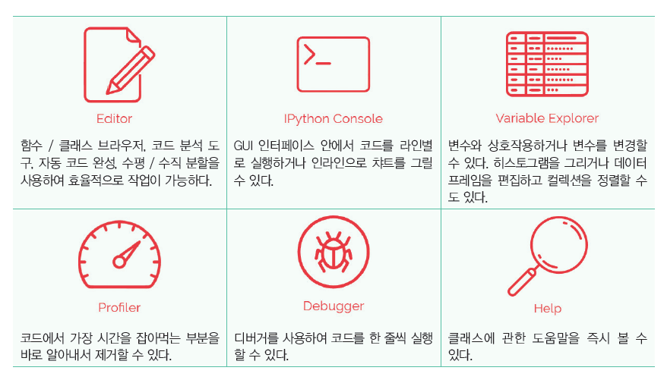
스파이더
스파이더는 파이썬으로 작성된 파이썬 개발 도구

Slide 23
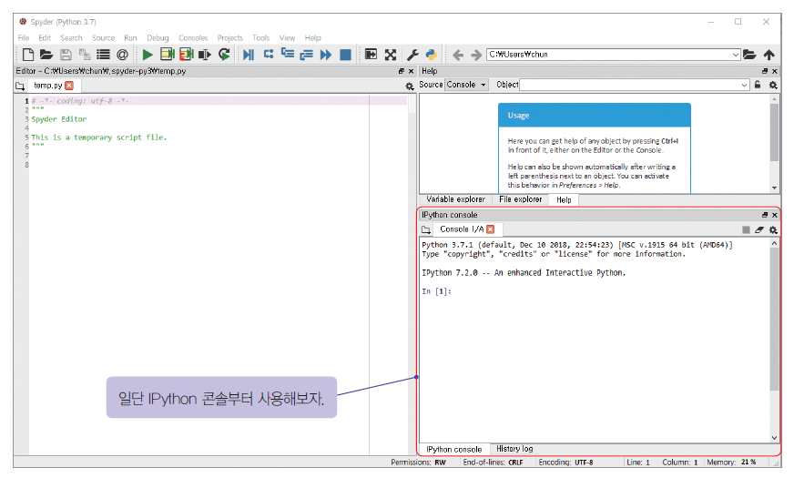
Ipython 콘솔

Slide 24
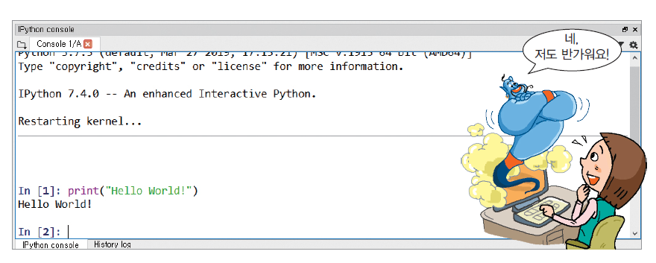
Ipython 콘솔

Slide 25
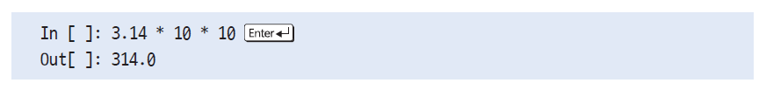
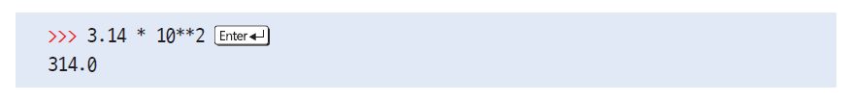

계산하기 #1
반지름이 10cm인 피자의 면적을 계산해보자.

Slide 26
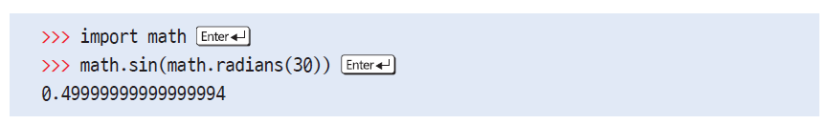
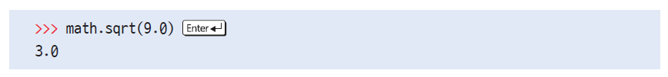

계산하기 #2
삼각함수, 로그함수 사용하기

Slide 27
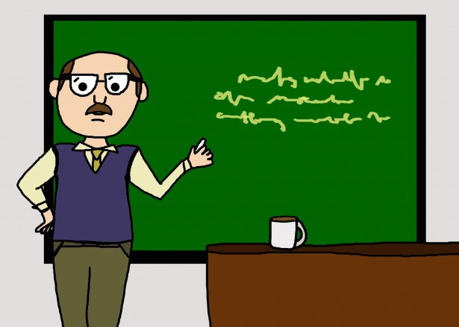

문자열 출력하기
>>> ＂나의 ＂ + ＂고양이＂
나의 고양이
>>>
따옴표(“…”)가 붙으면 문자열입니다.
문자열은 어떻게 구별하나요?

Slide 28
문자열 반복하기
>>> "Hello" * 10
‘HelloHelloHelloHelloHelloHelloHelloHelloHelloHello’
문자열에 *을 적용하면 반복을 의미 합니다.
문자열이 반복되네요!

Slide 29
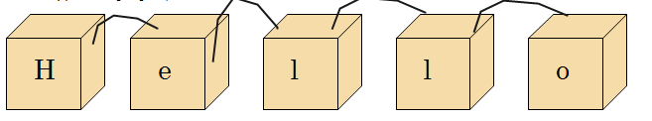
문자열
문자열(string) : 큰따옴표("...")나 작은따옴표('...') 안에 들어 있는 텍스트 데이터
반드시 따옴표가 있어야 한다.
>>> print(Hello World!)
SyntaxError: invalid syntax

Slide 30
중간 점검
한글도 출력될까? 이번에도 따옴표를 올바르게 입력하여야 한다. “안녕하세요?”를 화면에 출력하여 보자.
“programming에 입문하신 것을 축하드립니다.”를 출력하여 보자.
“생일축하!!”를 10번 출력하는 명령문을 만들어보자. 문자열 반복을 사용한다.
다음과 같은 명령문을 실행하면 오류가 발생한다. 원인을 알아보자.
  >>> print("Hello)

Slide 31
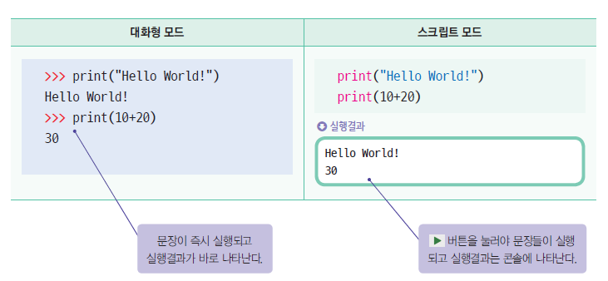
대화형 모드와 스크립트 모드
대화형 모드(interactive mode): 콘솔에서 문장을 한 줄씩 입력하여 실행
스크립트 모드(script mode): 파일을 만들어서 저장한 후에 파이썬 인터프리터가 이 파일을 읽어서 한 번에 전부 실행

Slide 32
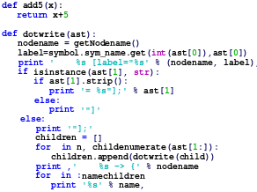

스크립트 모드
코드가 복잡해지면 인터프리트 모드는 번거롭다.
이걸 한 줄씩 입력하라고?

Slide 33
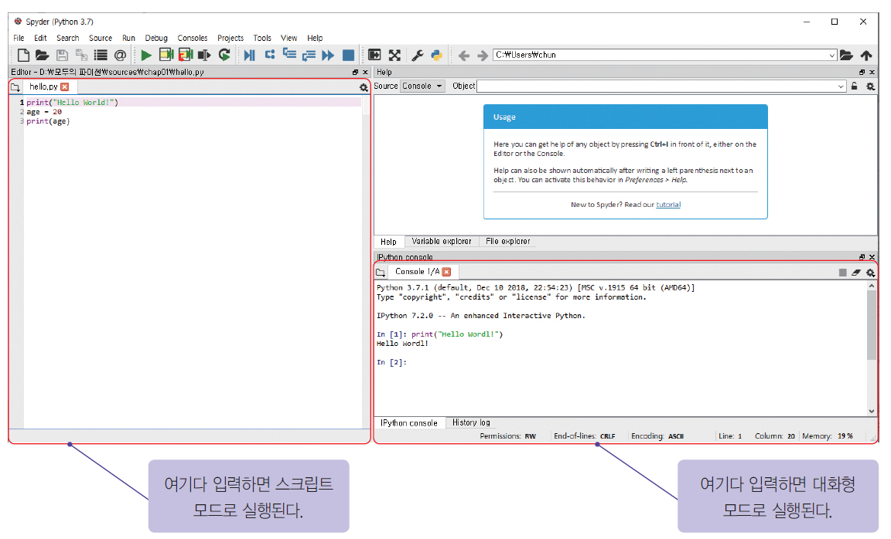
스파이더에서 대화형 모드와 스크립트 모드

Slide 34
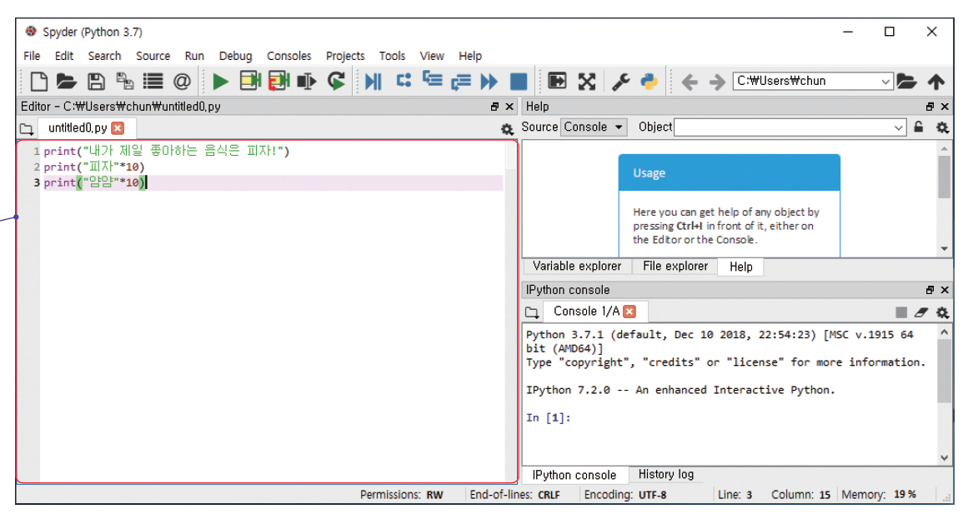
스크립트 모드

Slide 35
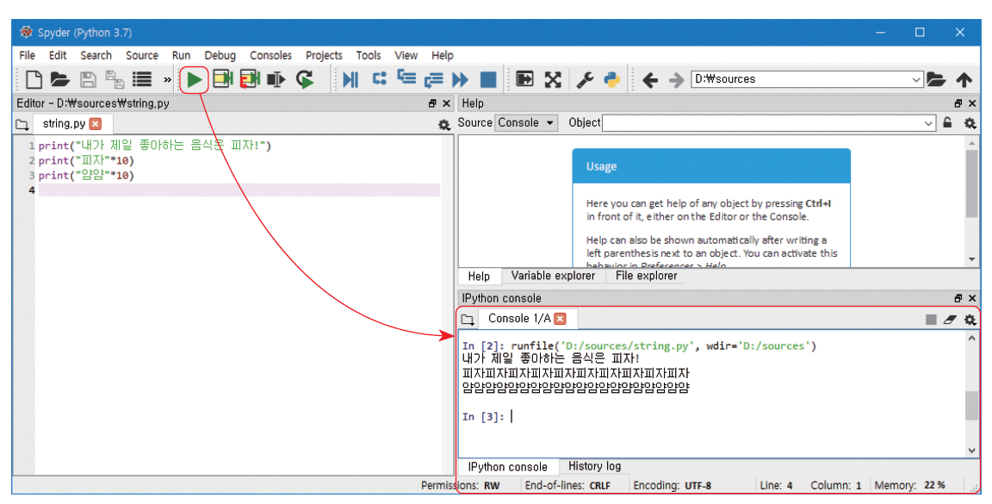
스크립트 모드

Slide 36
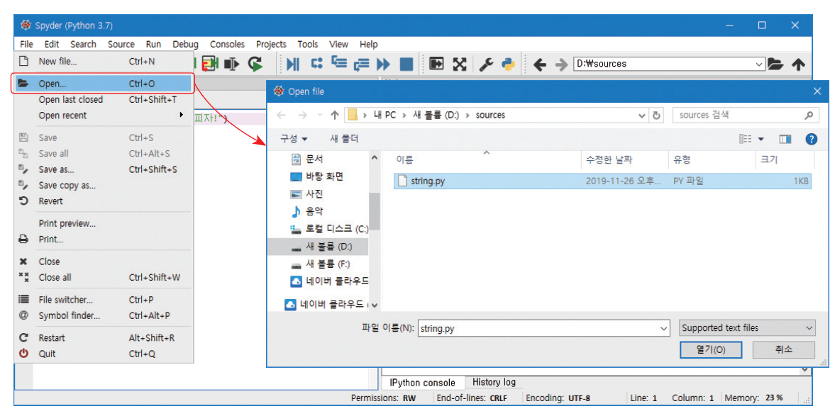
소스 파일 다시 열기

Slide 37
중간 점검
스파이더는 두 가지 모드로 사용할 수 있다. 두 가지 모드에 대하여 설명해보자.
파이썬으로 프로그램을 작성할 때 대문자와 소문자를 구분할까?
파이썬 소스 파일의 확장자는 무엇인가?

Slide 38
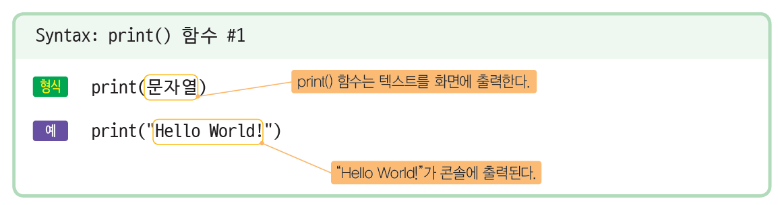
print() 함수
파이썬 프로그램은 여러 줄의 명령문(statement)들로 이루어진다.
함수(function)는 특별한 작업을 수행하는 명령어들의 모임이다.

Slide 39
문자열
문자열(string) : 큰따옴표("...")나 작은따옴표('...') 안에 들어 있는 텍스트 데이터
반드시 따옴표가 있어야 한다.
>>> print(Hello World!)
SyntaxError: invalid syntax

Slide 40
print() 함수
여러 개의 값들을 화면에 차례대로 출력할 수 있다.
>>> print("결과값은", 10, "입니다.")
결과값은 10 입니다.

Slide 41
중간 점검
다음과 같이 3단 구구단의 일부를 출력하는 프로그램을 작성해보자. 3*1, 3*2, 3*3의 수식을 계산하여서 결과를 출력한다.
  3 * 1 = 3
  3 * 2 = 6
  3 * 3 = 9

Slide 42
Lab: print() 함수 실습
파이썬에 오신 것을 환영합니다.
파이썬은 쉽습니다.
파이썬으로 빅데이터, 인공지능 프로그램을 작성할 수 있습니다.

Slide 43
Sol: print() 함수 실습 lab1.py
print("파이썬에 오신 것을 환영합니다.")
print("파이썬은 쉽습니다.")
print("파이썬으로 빅데이터, 인공지능 프로그램을 작성할 수 있습니다.")

Slide 44
Lab: 간단한 계산
2+3= 5
2-3= -1
2*3= 6
2/3= 0.6666666666666666

Slide 45
Sol: 간단한 계산 lab2.py
print("2+3=", 2+3)
print("2-3=", 2-3)
print("2*3=", 2*3)
print("2/3=", 2/3)

Slide 46
Lab: 오류를 처리해보자.
print(안녕하세요?)
Print("이번 코드에는 많은 오류가 있다네요")
print("제가 다 고쳐 보겠습니다.)

Slide 47
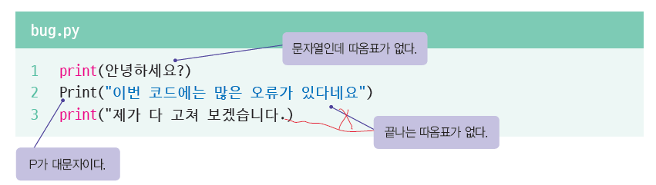
Sol: 오류를 처리해보자.
print("안녕하세요?")
print("이번 코드에는 많은 오류가 있다네요")
print("제가 다 고쳐 보겠습니다.")

Slide 48
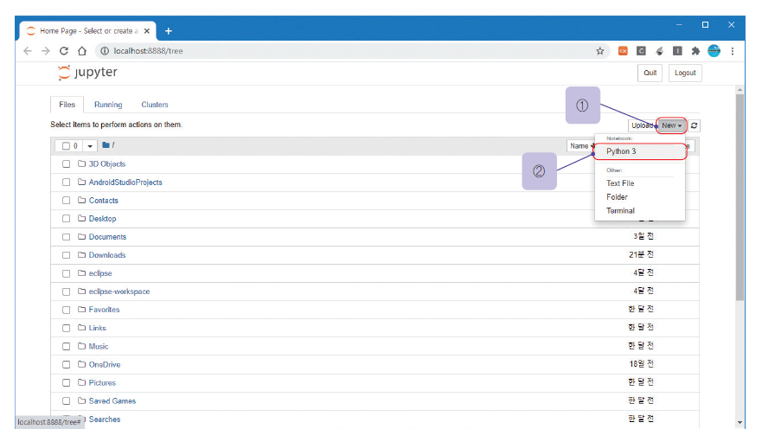
주피터 노트북

Slide 49
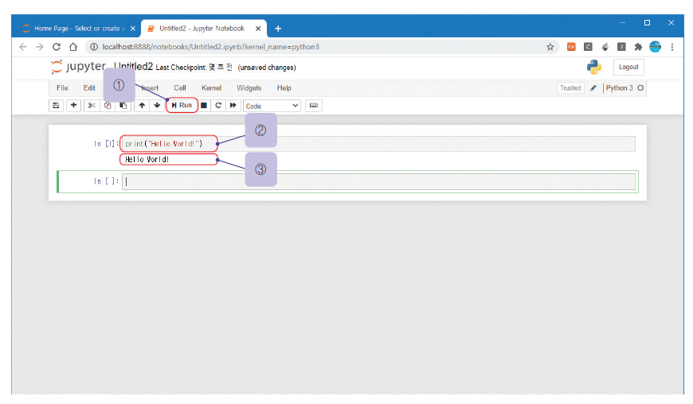
코드 추가

Slide 50
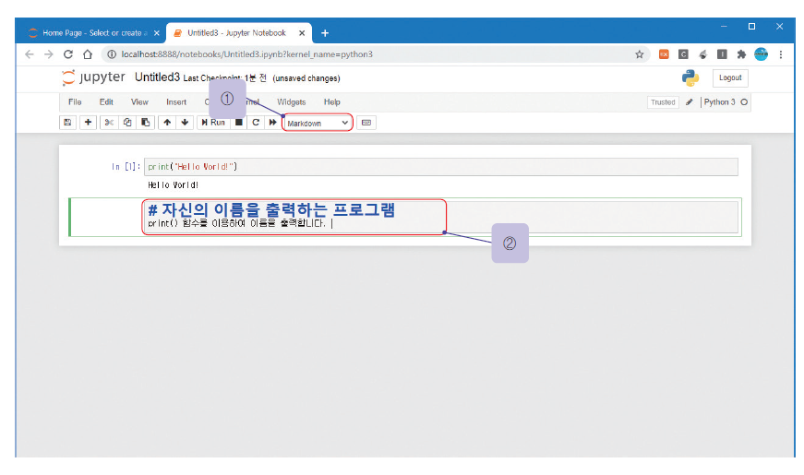
설명 추가하기

Slide 51
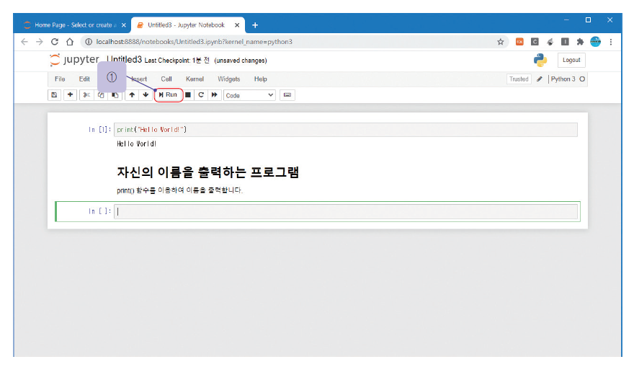
설명 추가하기

Slide 52
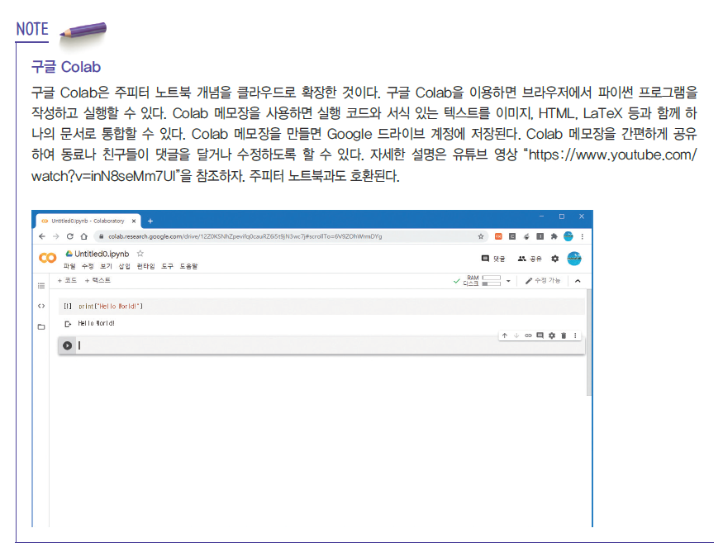
구글 Colab

Slide 53
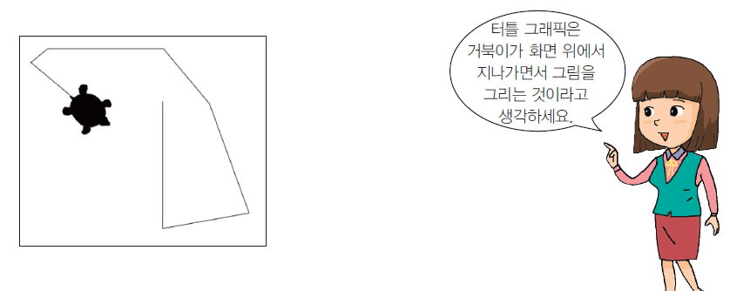
터틀 그래픽
터틀 그래픽은 화면에서 거북이를 이용하여서 그림을 그리는 기능이다.

Slide 54
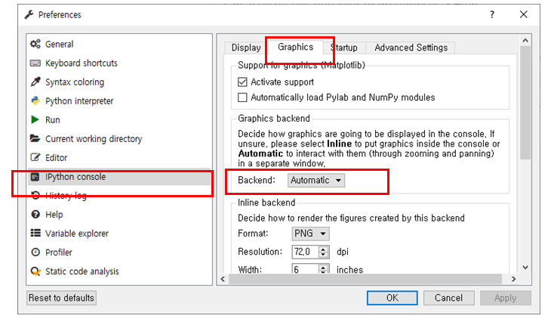
스파이더 설정 변경

Slide 55
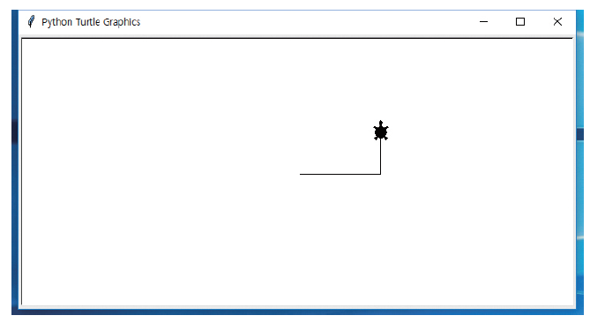
터틀 그래픽 시작 turtle.py
import turtle # (1)
t = turtle.Turtle() # (2)
t.shape("turtle") # (3)
t.forward(100) # (4)
t.left(90) # (5)
t.forward(50)
turtle.mainloop() # (6)
turtle.bye()

Slide 56
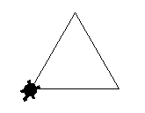
Lab: 삼각형 그리기 p50
import turtle
t = turtle.Turtle()
t.shape("turtle")
t.forward(100)
t.left(120)
t.forward(100)
t.left(120)
t.forward(100)
turtle.mainloop()
turtle.bye()

Slide 57
파이썬으로 무엇을 만들 수 있을까?
import turtle
colors = ["red", "purple", "blue", "green", "yellow", "orange" ]
t = turtle.Turtle()
turtle.bgcolor("black")
t.speed(0)
t.width(3)
length = 10
while length < 300:
t.forward(length)
t.pencolor(colors[length%6])
t.right (86)
length += 5
turtle.mainloop()
turtle.bye()
아래의 소스를 입력하고 실행해보자.

Slide 58
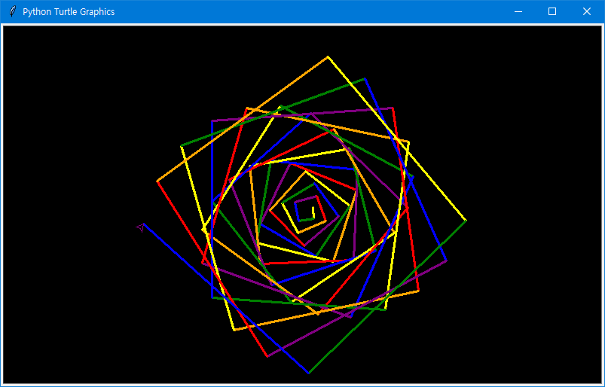
실행 결과는?

Slide 59
Lab: 파일 안의 단어 분석하기
빈칸을 채워본다.
from collections import Counter
f = open("d:\\mobydick.txt", “r”, encoding="utf-8")
count = Counter(f.read().split())
print("단어 출현 횟수 :", count)
단어 출현 횟수 : Counter({'the': 13851, 'of': 6638, 'and': 6000, 'a': 4549, 'to': 4529, 'in': 3904, 'that': 2692, 'his': 2428, 'I': 1723, 'with': 1695, 'as': 1600, 'is': 1588, 'was': 1567, 'it': 1516, 'he': 1495, 'for': 1385, 'all': 1314, 'at': 1231, 'this': 1169, 'by': 1121, 'from': 1072, 'not': 1043, 'but': 1034, 'be': 991, 'on': 926, 'so': 785, 'you': 784, 'or': 763, 'one': 755, 'have': 752, 'had': 751, 'were': 645, 'But': 637, 'The': 635, 'their': 613, 'are': 586, 'an': 579, 'some': 571, ...

Slide 60
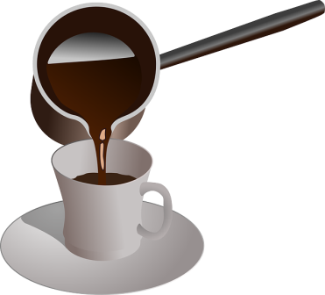
이번 장에서 배운 것
프로그램은 컴퓨터에 내리는 _____로 이루어지는 작업 지시서이다.
고급 언어는 컴퓨터가 이해할 수 있는 언어이다.
다양한 종류의 프로그래밍 언어가 있고 파이썬도 프로그래밍 언어의 일종이다.
파이썬으로 프로그램을 작성하기 위한 개발 환경인 _____는 https://www.anaconda.com/distribution/ 웹사이트에서 다운받아서 설치할 수 있다.
IPython 콘솔에서는 프롬프트 다음에 코드를 입력하고 󰎠를 누르면 코드가 실행된다.
산술 계산을 하는 파이썬 연산자에는 +, -, *, /가 있다.
_____는 화면에 문자열이나 계산 결과를 출력할 때 사용하는 함수이다.
스크립트 모드를 사용하면 코드를 파일에 저장하였다가 한꺼번에 실행할 수 있다.

